Slide 1

Parcours Data Analyst
Soutenance Projet 7 : Effectuez une prédiction de revenus
Date : 13/10/2021

Slide 2

Comment prédire les revenus d’un individu en fonction du pays d’origine et des revenus des parents ?

Slide 3

Contexte - Préparation des données
01
Portée de l’étude -
Profils des pays
02
Classes de revenus - Mobilité intergénérationnelle
03
Analyses statistiques -
Régressions linéaires
04

Slide 4
Contexte de l’étude
01
Préparation des données

Slide 5
Prédire les revenus potentiels des prospects en fonction des variables suivantes :
Objectif
- classe de revenu des parents
- produit intérieur brut du pays
- indice de Gini du pays

Slide 6

Données utilisées et sources
Données utilisées :
Revenus + quantiles associés
Produit intérieur brut
Population
Coefficients d’élasticité
Les données relatives à l’économie sont exprimées en “Parité de Pouvoir d’Achat” (“Purchasing Power Parity” ou “PPP”)

Slide 7
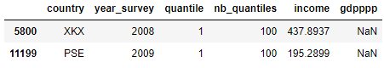
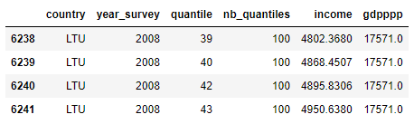
Exploration du jeu de données (1/2)
Structure des données :
116 pays
100 quantiles par pays
➔ 11 600 enregistrements attendus
Problèmes détectés :
2 PIB (gdpppp) manquants
1 quantile manquant

Slide 8
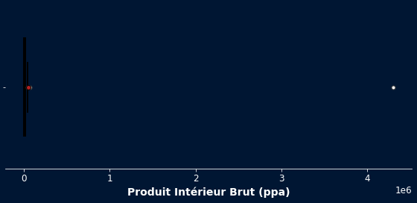
Exploration du jeu de données (2/2)
Structure des données :
116 pays
100 quantiles par pays
➔ 11 600 enregistrements attendus
FJI : 4 300 332
Problèmes détectés :
2 PIB (gdpppp) manquants
1 quantile manquant
1 PIB aberrant
1 valeur de population manquante
Table Population ➔ 115 lignes

Slide 9
Corrections des données (1/2)
Problèmes et solutions proposées :
Valeur manquante ➔ recherche d’une valeur de remplacement et imputation
Valeurs de la World Bank :
- gdpppp XKX : 7249.4
- gdpppp PSE : 3708.7
Valeur de countryeconomy.com :
- Population Taïwan 2008 → 23 037 000

Slide 10
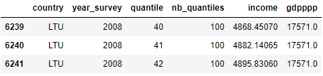
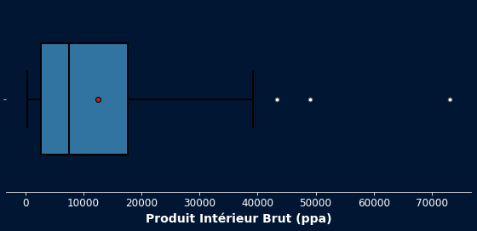
Corrections des données (2/2)
Problèmes et solutions proposées :
Centile manquant ➔ ajout du quantile et imputation par la moyenne arithmétique
Valeur aberrante ➔ recherche imputation d’une valeur de remplacement
Valeur de la World Bank :
- gdpppp FJI : 7777.7
USA
LUX
NOR

Slide 11
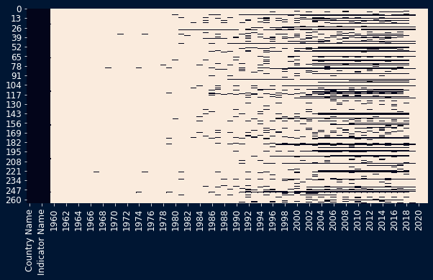
Données complémentaires (1/2)
Indices de Gini
Table creuse (beaucoup de valeurs manquantes
- imputation par la gauche
- imputation par la droite
- calcul des valeurs manquantes
- années 1990+ conservées

Slide 12
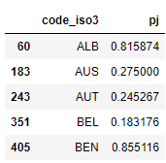
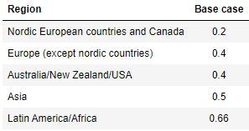
Données complémentaires (2/2)
Coefficients d’élasticité
Importés depuis un fichier de la World Bank
Récupération des régions associés aux pays
Valeurs manquantes imputées par région (fichier fourni dans le sujet)

Slide 13
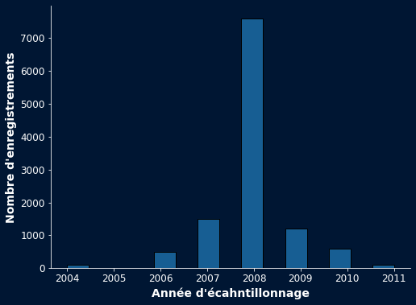
Années de sondage
Répartition par année du sondage
2008 → année de référence pour les comparaisons

Slide 14
Portée de l’étude
02
Profils des pays représentés

Slide 15
Proportion de la population mondiale étudiée
Etude portant sur 116 pays
Part de la population mondiale concernée :
~ 92%

Slide 16
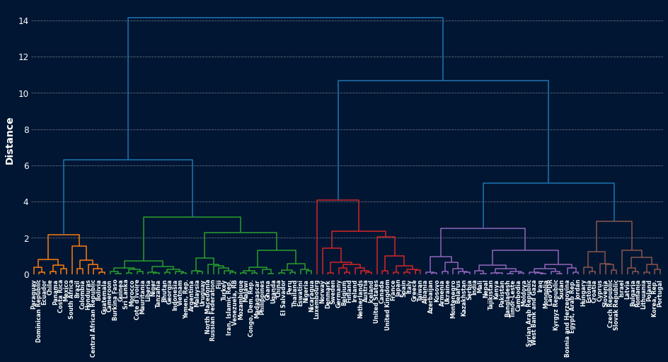
Classification Hiérarchique Ascendante des pays
Critères :
Produit intérieur brut
Indice de Gini
Population

Slide 17
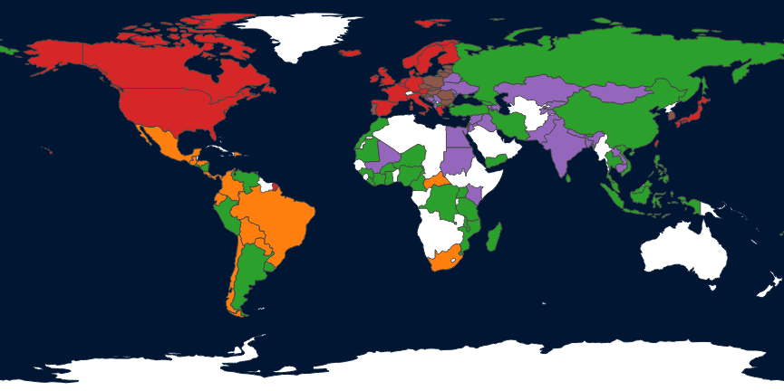
Représentation des groupes
Groupe :
1
2
3
4
5
Inégalité ++
Inégalité + Revenu -
Revenu ++
Inégalité - Revenu –
Inégalité – Revenu +

Slide 18
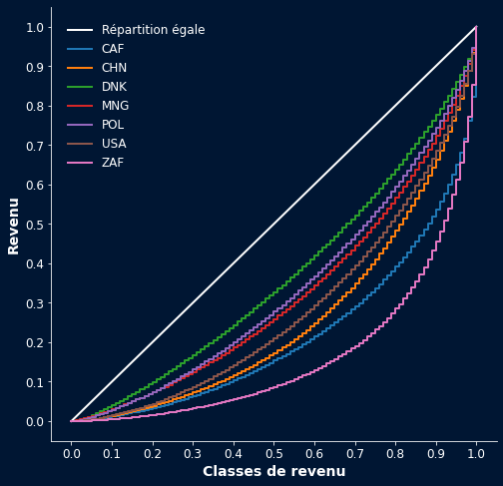
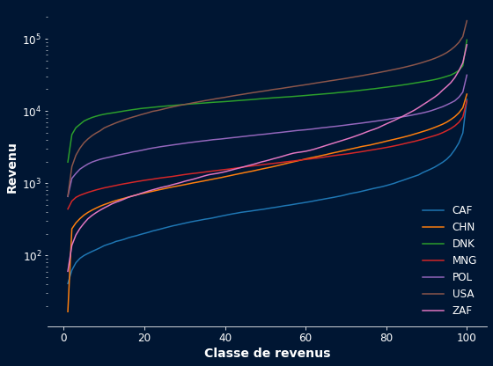
Diversité des profils de pays (1/2)
Courbes de Lorenz
Distribution des revenus
CAF = République Centrafricaine CHN = Chine DNK = Danemark
MNG = Mongolie POL = Pologne USA = Etats-Unis ZAF = Afrique du Sud

Slide 19
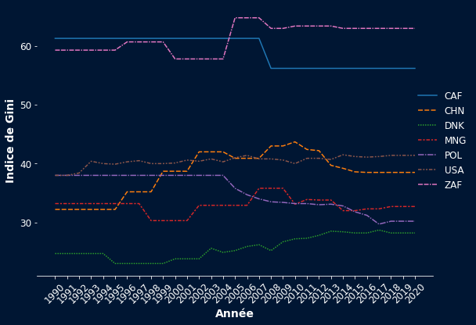
Diversité des profils de pays (2/2)
Evolution temporelle de l’indice de Gini
Rang | Pays | Gini
1 | Slovénie | 23.1
2 | Slovaquie | 24.7
3 | République Tchèque | 25.3
4 | Suède | 25.5
5 | Ukraine | 25.5
40 | France | 32.9
112 | République Centrafricaine | 56.2
113 | Guatemala | 56.8
114 | Colombie | 56.9
115 | Honduras | 60.2
116 | Afrique du Sud | 67.0
Moyenne :
37.9
CAF = République Centrafricaine CHN = Chine DNK = Danemark
MNG = Mongolie POL = Pologne USA = Etats-Unis ZAF = Afrique du Sud

Slide 20
Classes de revenu
03
Mobilité intergénérationnelle

Slide 21


Lien entre les revenus et le cofficient d’élasticité
$$ln\left(y_{child}\right)=α+ρ_{j} ln\left(y_{parent}\right)+ ϵ$$
Effet du coefficient $ρ_{j}$
- générer $y_{parent}$ et $ϵ$
- fixer $ρ_{j}$ arbitrairement
- calculer $y_{child}$
$$y_{child}=e^{(α+ρ_{j} ln\left(y_{parent}\right)+ ϵ)}$$
- trier les valeurs par ordre croissant
- associer les quantiles aux valeurs
- calcul des probabilités

Slide 22
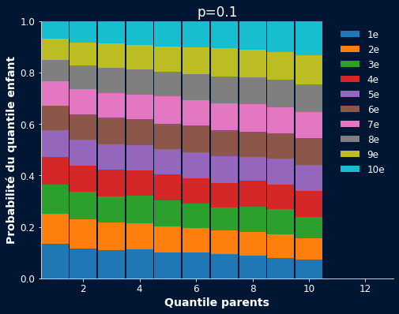
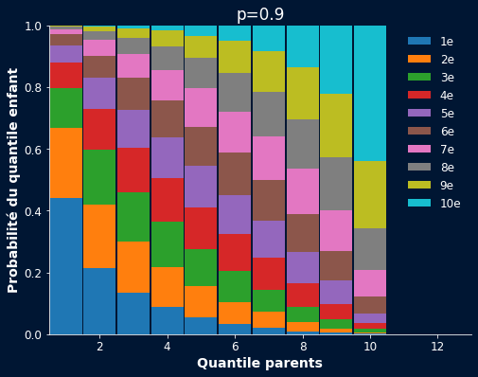
Illustration de l’effet du coefficient d’élasticité
Forte mobilité
Faible mobilité

Slide 23

Détermination de la classe de revenu des parents
$$ln\left(y_{child}\right)=α+ρ_{j} ln\left(y_{parent}\right)+ ϵ$$
Méthode de calcul
- trier les valeurs par ordre croissant
- associer les quantiles aux valeurs
- $y_{child}$ connu et dupliqué 500 fois
- $ρ_{j}$ connu pour chaque pays
- générer $ϵ$
- calculer $y_{parent}$
$$y_{parent}=e^{\left(\frac{\ln\left(y_{child}\right)−\left(α+ε\right)}{ρ_{j}}\right)}$$
Taille de l’échantillon :
100 x 116 x 500 = 5 800 000
➔ Tests statistiques et régression

Slide 24
Analyses statistiques
04
Régressions Linéaires

Slide 25
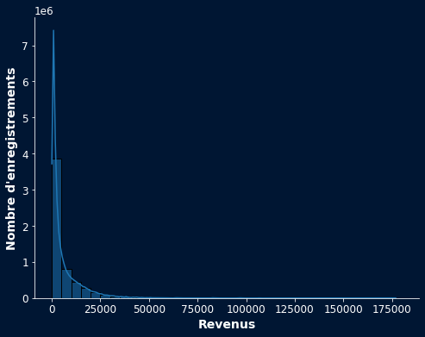
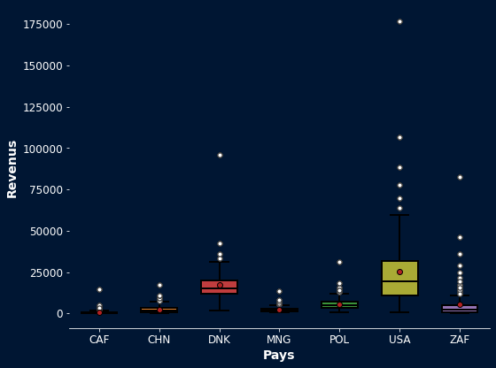



ANOVA : revenus enfant par pays
Distribution $y_{child}$
Comparaison des pays
- Hypothèses paramétriques rejetées
Test de Kruskal-Wallis $$H= 4 860 667 ; p_{value}= 0$$
➔ Médianes non équivalentes
ANOVA $η^{2}=0.50$
$$F = 49 710 ; p_{value} = 0$$
➔ Moyennes non équivalentes

Slide 26
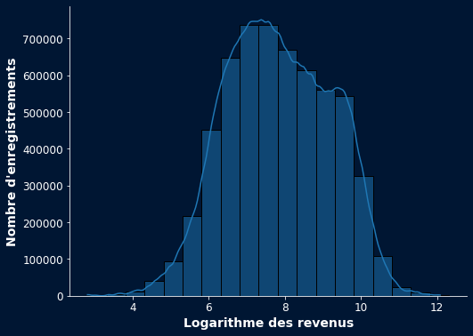
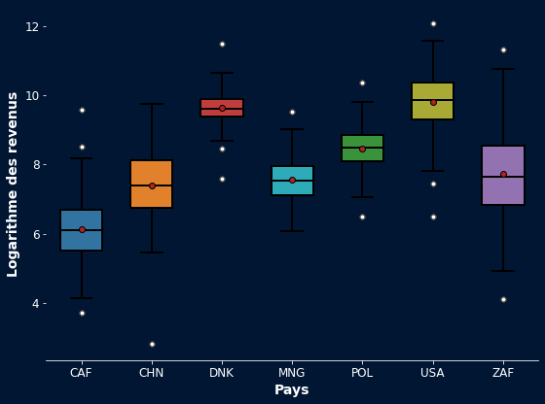



ANOVA : revenus logarithmiques
Distribution $ln(y_{child})$
Comparaison des pays
- Test de Kolmogorov-Smirnov + Levene
KS : $F = 0.035 ; p_{value}=0$
L : $W= 10.57 ; p_{value}=0$
➔ Hypothèses paramétriques rejetées
Test de Kruskal-Wallis
$$H= 4 860 667 ; p_{value}= 0$$
➔ Médianes non équivalentes

Slide 27

ANOVA : revenus logarithmiques
Distribution $ln(y_{child})$
Comparaison des pays
- Test de Kolmogorov-Smirnov + Levene
KS : $F = 0.035 ; p_{value}=0$
L : $W= 10.57 ; p_{value}=0$
➔ Hypothèses paramétriques rejetées
ANOVA $η^{2}=0.$73
$$F=135 832 ; p_{value} = 0$$
➔ Moyennes non équivalentes

Slide 28
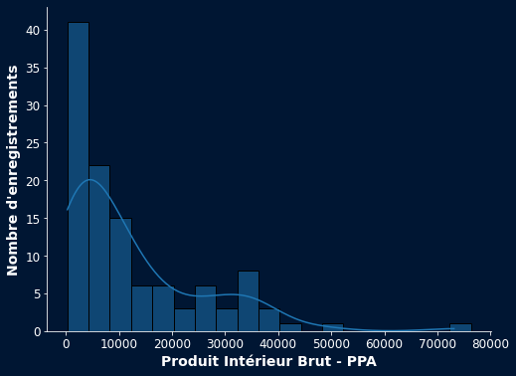
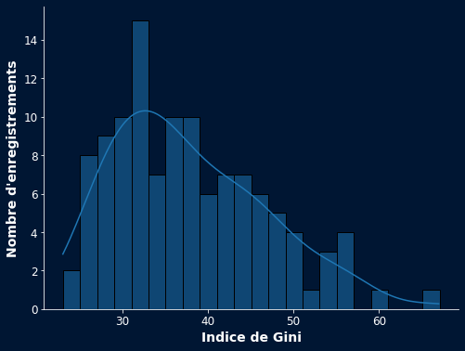
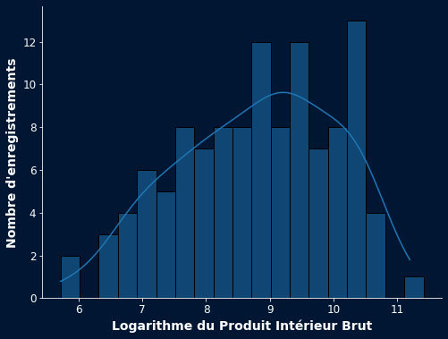



Régressions linéaires : Hypothèse de normalité
Distribution $gdpppp$
Distribution $gini$
Distribution $ln(gdpppp)$
Echantillon réduit → 1 valeur par pays

Slide 29






Régressions linéaires : Hypothèse de normalité
Distribution $gdpppp$
Distribution $gini$
Distribution $ln(gdpppp)$
Test de Shapiro-Wilk
$$W=0.81 ; p_{value}=7.10^{−11}$$
➔ Distribution non gaussienne
Test de Shapiro-Wilk
$$W=0.95 ; p_{value}=6.10^{−4}$$
➔ Distribution non gaussienne
Test de Shapiro-Wilk
$$W=0.97 ; p_{value}=2.10^{−2}$$
➔ Distribution non gaussienne

Slide 30
Régressions linéaires : Hypothèse de normalité
Distribution $gdpppp$
Distribution $gini$
Distribution $ln(gdpppp)$
Taille de l’échantillon : > 30
Théorème central limite

Slide 31
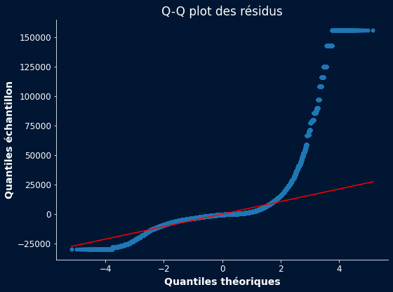
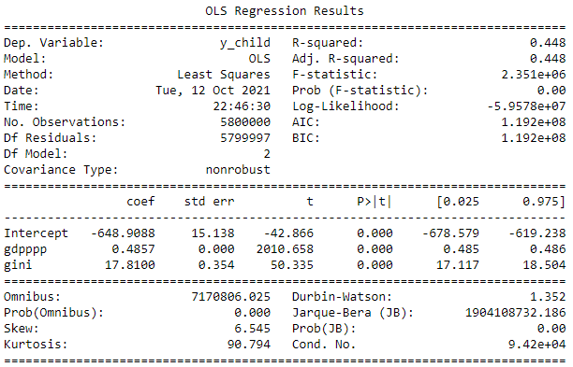
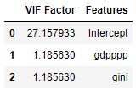

Régressions linéaires : $$y_{child}=f(gdpppp, gini)$$

Slide 32
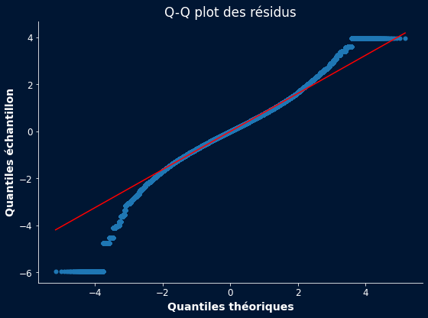
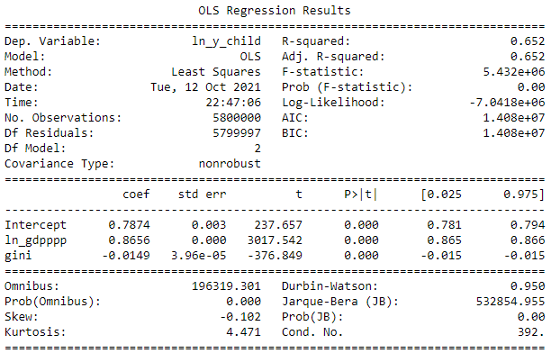
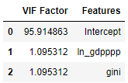
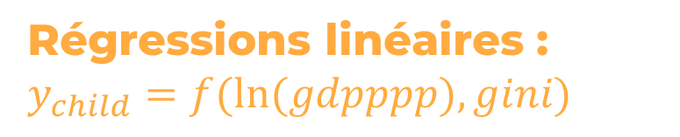
Régressions linéaires : $$y_{child}=f(ln⁡(gdpppp), gini)$$

Slide 33
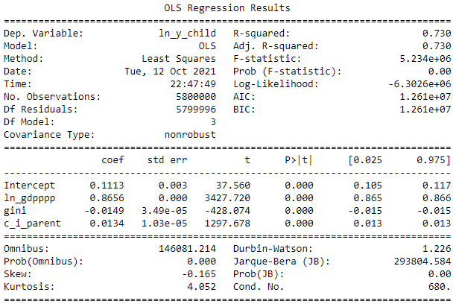
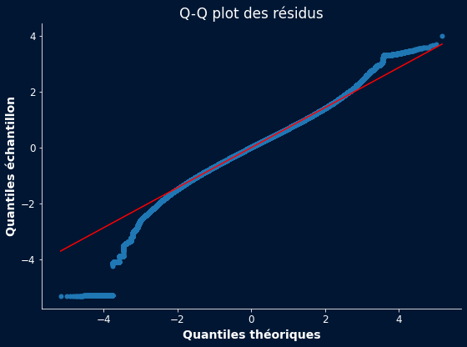
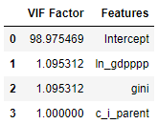
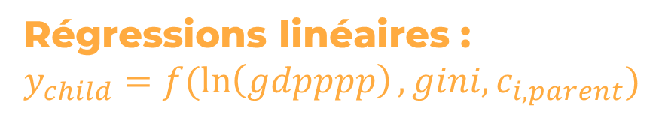

Régressions linéaires : $$y_{child}=f(\ln\left(gdpppp\right), gini, c_{i, parent})$$
$$\ln\left(y_{child}\right)=0.1121+0.8656∗\ln\left(gdpppp\right)$$
- $0.0149∗gini+0.0134∗c_{i,parent}$
➔ Modèle retenu

Slide 34
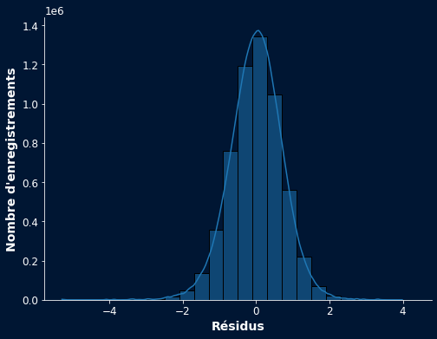

Régressions linéaires : Analyse des résidus
Distribution des résidus
Observations
Distribution quasi symétrique
Taille de l’échantillon : 5 800 000 >> 30
➔ Interprétations raisonnables
Pourcentage de valeurs atypiques :
- Leviers (exog) $>2∗\frac{p}{n}$ : 11.71%
➔ 100% pour 6 pays
- Résidus studentisés $r>2 ou r<−2$: 5.12%
➔ Eswatini 58%, Syrie 37%, …

Slide 35
Conclusion et perspectives
Meilleur résultat avec le modèle logarithmique incluant la classe de revenu des parents
Analyse des modèles gourmande en capacité de calcul
Résultat satisfaisant (Variance expliquée ~73%) …
… améliorations possibles avant l’étape de prédiction :
- influence : distance de Cook (non déterminée par manque de moyen de calcul)
- retrait des individus atypiques et influents
- test de précision du modèle : validation croisée

Slide 36

MERCI POUR VOTRE ATTENTION !
QUESTIONS – RÉPONSES

Slide 37
THANKS!
Do you have any questions?
addyouremail@freepik.com
+91 620 421 838
yourcompany.com
Please keep this slide for attribution.

